Slide 1
有穷状态机的应用举例
joshlin

Slide 2
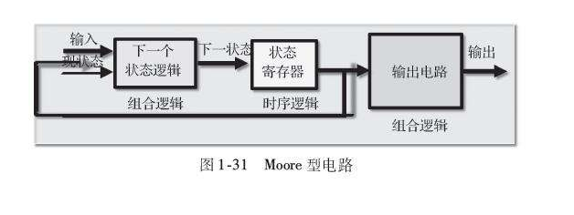
状态机在硬件中广泛使用

Slide 3
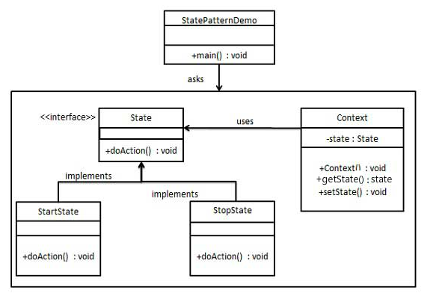
状态机是一种设计模式
http://www.runoob.com/design-pattern/state-pattern.html
https://www.jianshu.com/p/404386fec797
Notes:
首先要说状态机是一种模式，我跟大家说过模式在刚开始学程序的时候不是很重要的东西，可能现在对大部分在座也都不是很重要的东西，但要说明白的是它不是不重要，还用道和术的说法，算法结构是术，模式是道，

Slide 4
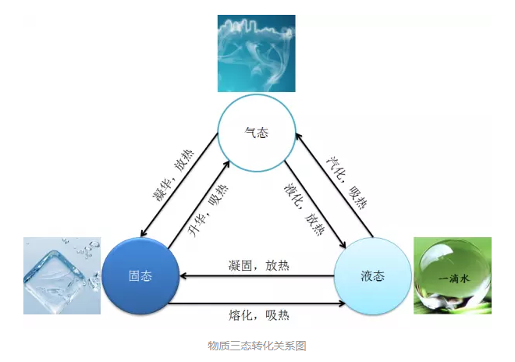

Slide 5
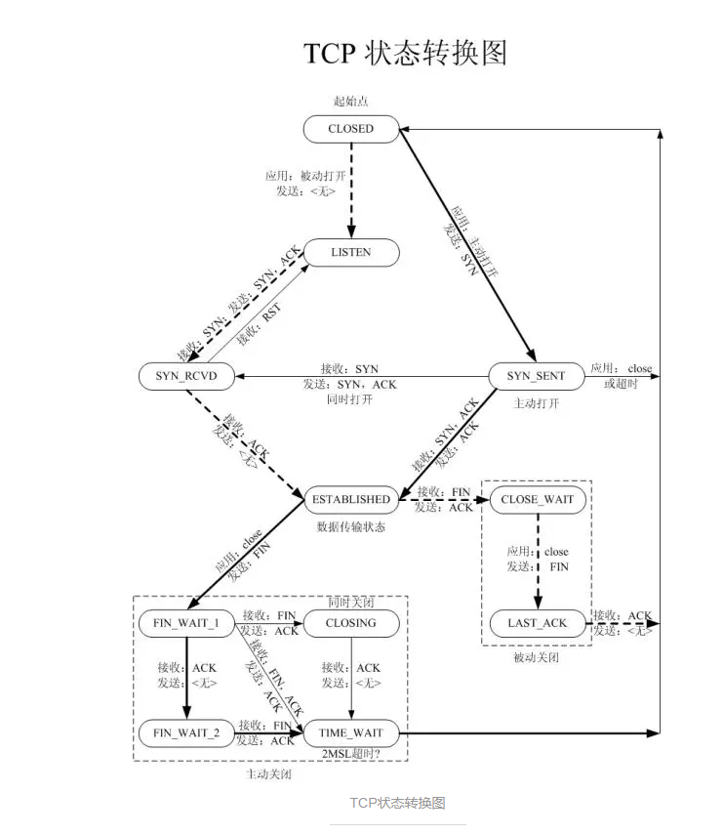

Slide 6
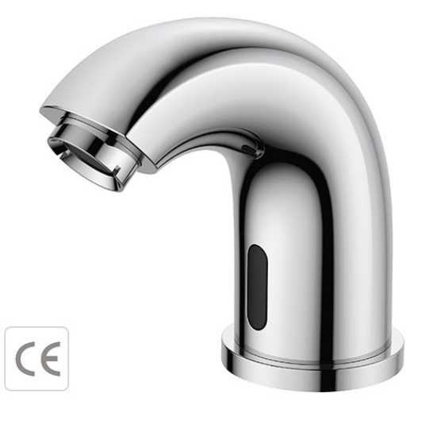
太抽象了，来实际点的

Slide 7
感应水龙头的状态机
输入
热源=1
无热源=0
输出
出水=1
不出水=0

Slide 8
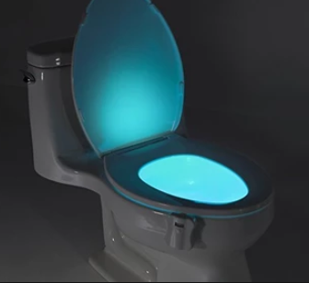
蓝色代表科技感

Slide 9
输入
热源=1
无热源=0
状态
？？？
输出
出水=1
不出水=0

Slide 10
找个同学来帮解释下输入和输出
0000000011111111100000000
红外输入
？
水阀输出
00000000000000001111110000

Slide 11
状态机设计
初始
（水阀关闭）
使用中
（水阀关闭）
倒计时中
（水阀开启）

Slide 12
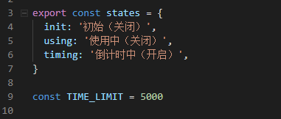

Slide 13
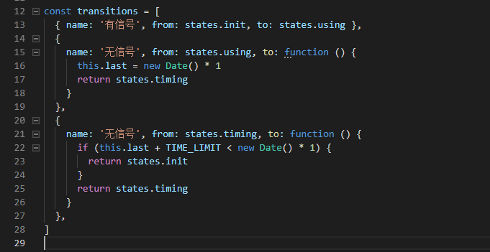

Slide 14
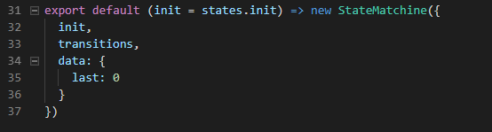

Slide 15
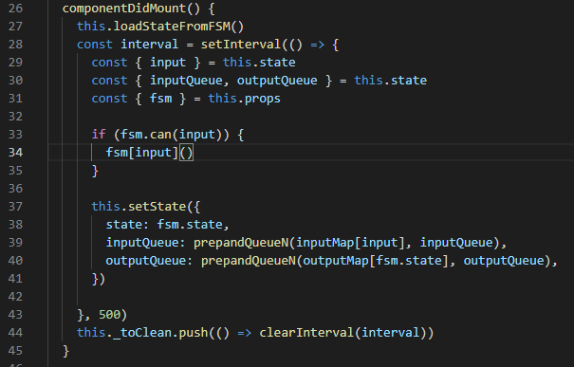

Slide 16
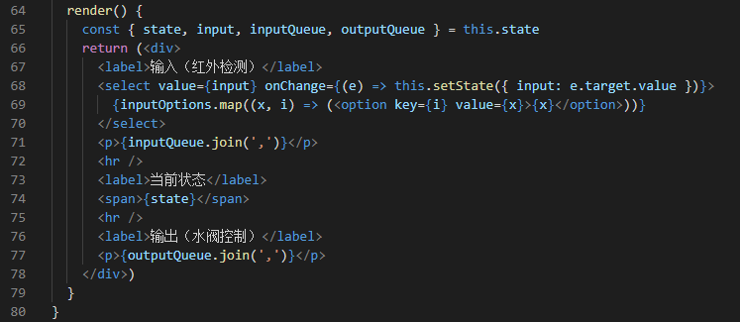

Slide 17
做题时间
感应水龙头
闪烁霓虹灯
10秒计时器
房门
按钮控件
开发工作流
X项目订单

Slide 18
感应水龙头
状态
开
关
初始状态
关
转换
热源进入
热源移出

Slide 19
闪烁霓虹灯
状态
开
关
初始状态
关
转换
变化

Slide 20
10秒计时器
状态
0-9
初始状态
0
转换
tick

Slide 21
房门
状态
开|关 X 锁|未锁
初始状态
关 X 未锁
转换
上锁
解锁
开门
关门

Slide 22
按钮控件
状态
普通、悬停、按下
？X 访问过|未访问
初始状态
普通
转换
悬停进入
悬停移出
按下
抬起

Slide 23
开发工作流
状态
需求整理
开发中
测试中
已上线
初始状态
需求整理
转换
开发认领
测试通过
测试不通过
发布上线

Slide 24
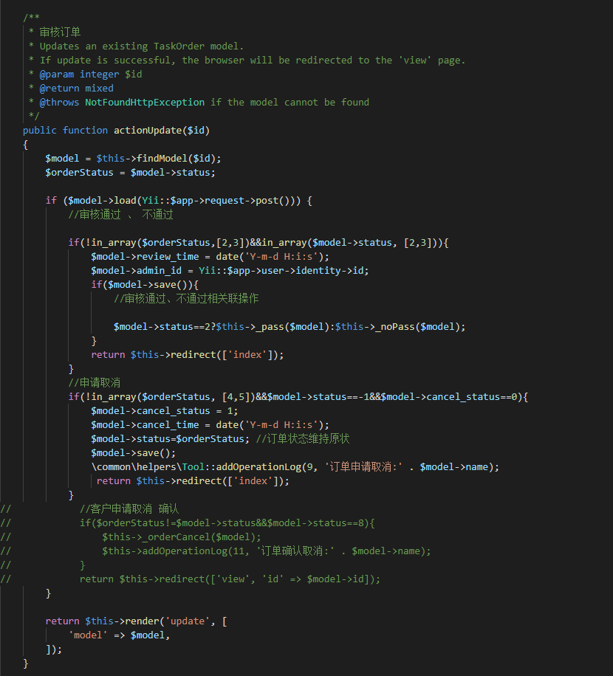
X项目订单

Slide 25
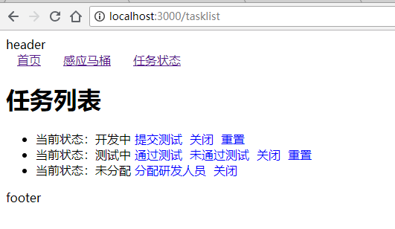
工作流

Slide 26
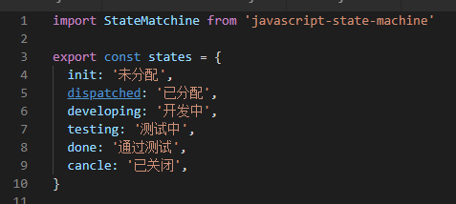
定义状态

Slide 27
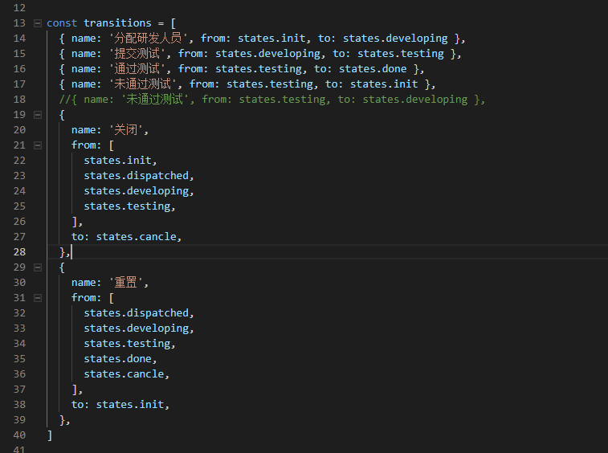

Slide 28
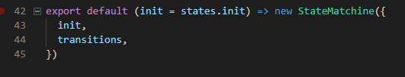

Slide 29
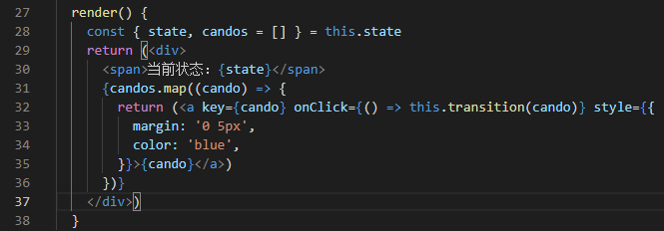

Slide 30
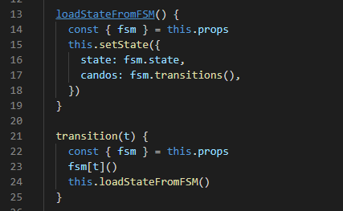

Slide 31
状态机好在哪里？
集中管理状态变化
代码在一处，逻辑更清晰
方便变更状态流向
自动提取可以进行的操作
https://segmentfault.com/a/1190000015912645
演示一下工作流变化
未通过测试不回到初始化，而是直接回到开发
不再允许取消任务

Slide 32
什么时候适合使用状态机
If else 比较多的情况
同一个记录状态处理逻辑比较分散的情况
状态比较多的情况
状态转换规则比较复杂的情况
需要使用状态机提供提示的情况（比如candos）

